Slide 1









Slide 2

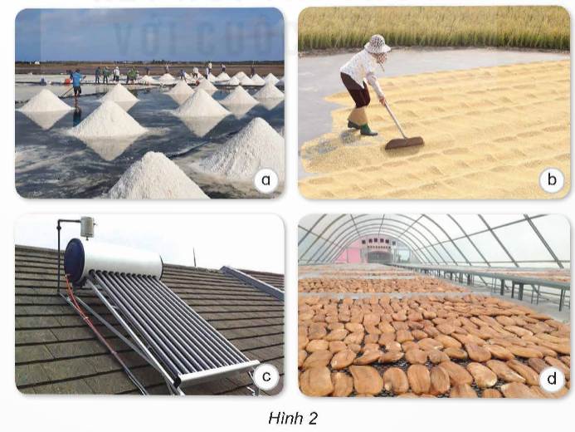
1. Quan sát hình 2 và cho biết con người sử dụng năng lượng mặt trời vào những việc gì trong cuộc sống.
Phơi thóc
Sản xuất muối
Sấy chuối
Làm nóng nước

Slide 3


Mặt trời có vai trò như thế nào trong việc sản xuất muối biển?
Mặt trời cung cấp năng lượng để làm bay hơi nước biển, tạo điều kiện cho muối kết tinh lại.

Slide 4




Hoạt động 2: Năng lượng điện được tạo ra từ năng lượng mặt trời

Slide 5
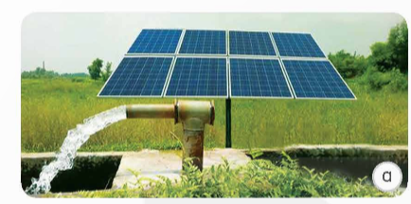
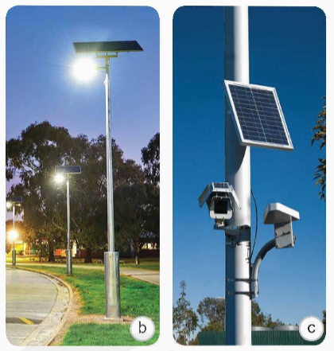
Quan sát hình 3 và cho biết:
- Năng lượng điện được tạo ra từ năng lượng mặt trời sử dụng vào những việc gì?
- Sử dụng năng lượng điện được tạo ra từ năng lượng mặt trời có ưu điểm gì so với năng lượng điện do nhà máy điện sản xuất (hình 1, trang 30)?

Slide 6
Năng lượng điện được tạo ra từ năng lượng mặt trời được sử dụng vào những việc gì?
Năng lượng điện được tạo ra từ năng lượng mặt trời được sử dụng để: bơm nước (hình 3a), làm sáng đèn đường (hình 3b), cung cấp điện cho ca-me-ra giám sát hành trình trên đường cao tốc (hình 3c).

Slide 7
Sử dụng năng lượng điện được tạo ra từ năng lượng mặt trời có ưu điểm gì so với năng lượng điện do nhà máy điện sản xuất (hình 1, trang 30)?
Ánh sáng mặt trời là nguồn năng lượng vô tận, không bao giờ cạn kiệt, giúp đảm bảo nguồn cung cấp điện lâu dài.

Slide 8
Sử dụng năng lượng điện được tạo ra từ năng lượng mặt trời có ưu điểm gì so với năng lượng điện do nhà máy điện sản xuất (hình 1, trang 30)?
+ Ánh sáng mặt trời là nguồn năng lượng vô tận, không bao giờ cạn kiệt, giúp đảm bảo nguồn cung cấp điện lâu dài.
+ Sử dụng năng lượng điện được tạo ra từ năng lượng mặt trời không gây ô nhiễm không khí, giúp tiết kiệm được các loại nhiên liệu dùng để sản xuất điện.

Slide 9


Slide 10
Năng lượng mặt trời cần cho sự sống của mọi sinh vật trên Trái Đất. Con người đã sử dụng năng lượng mặt trời trong cuộc sống hằng ngày

Slide 11




